Slide 1
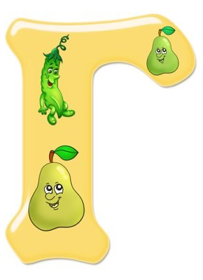
Навчання грамоти
Читання
Букварний період
Урок 59
Велика буква Г. Читання слів, діалогу і тексту з вивченими літерами

Slide 2
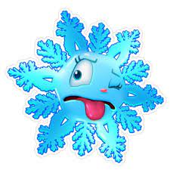
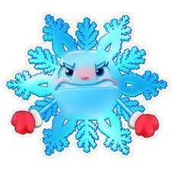
Налаштування на урок
Я впораюсь
Я втомлюсь
Очікую на успіх!
Маю гарний настрій
Мені все байдуже

Slide 3
Дихальна вправа
Швидко і глибоко вдихни носом повітря, спокійно повільно видихаючи ротом, вимов, співаючи голосні звуки …
[а],[о],[у],[е],[и],[і].
Глибоко вдихни та на видиху назви дні тижня

Slide 4
Пригадай
—Яку нову букву ми вивчили минулого уроку?
— Що ти про неї знаєш?
— Назви слова, що починаються на букву «ге».
— А у яких словах ця буква стоїть у кінці слова?
— А тепер наведи приклади слів, у яких буква «ге» заховалась у середині слова.

Slide 5
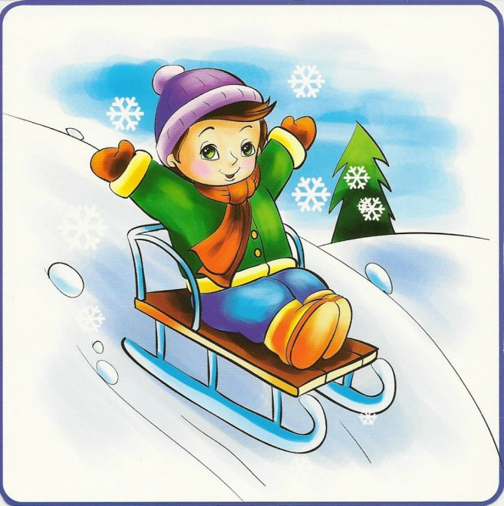
Гра «Словарні доганялки»
рагу
дорога
носоріг
нуга
гора
гриб
голуб
нога
гирло
дуга
гірка
гамір
група
губа
горб
пиріг
подруга
гі
галка
гном
друг
гімн

Slide 6
Сьогодні
06.01.2024
Гімнастика для очей

Slide 7
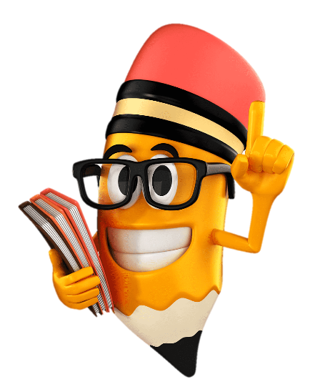
Повідомлення теми уроку
Сьогодні на уроці читання ми познайомимося з друкованою великою буквою Г.
Будемо вчитися читати слова,
речення з вивченими буквами.
Повправляємось в читанні діалогу. Напишемо слуховий диктант
Глянь, Галинко! Гнате, глянь! Подивись, Ганнусю ,
- Буква ”г” гачком зігнулась, Як на груші гусінь!
Послухай віршік. Які імена зустрілись в ньому? Якою буквою на письмі позначимо перші букви імен? Порівняй кількість букв і звуків у слові Ганнуся.
6 звуків, 7 букв, 3 склади
:
Га-нну-ся

Slide 8
Чим зайняті дівчатка? Який у них настрій? У яку пору року це відбувається? Чи любиш ти гойдатися, як часто це робиш?
Які ще розваги тобі подобаються?
Склади речення за малюнком і схемою
Підручник, сторінка
8
Г і Г .

Slide 9
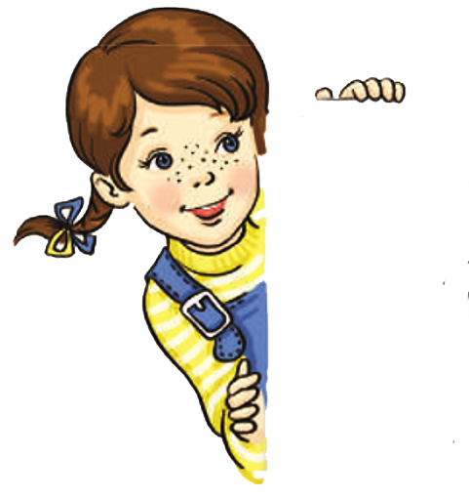
Прочитай завдання Читалочки
У Гени новий годинник.
— Котра година? — запитала Галинка.
— Уже пів на другу, — відповів Гена.
— Спасибі! — сказала Галинка.
Прочитай текст
Про кого цей текст?
Яка розмова відбулася між Геною та Галинкою?
Підручник, сторінка
8

Slide 10
Прочитай діалог
— У кого годинник?
— У Гени.
— Котра година?
— Пів на другу.
— Спасибі!
— Будь ласка!
Підручник, сторінка
8

Slide 11
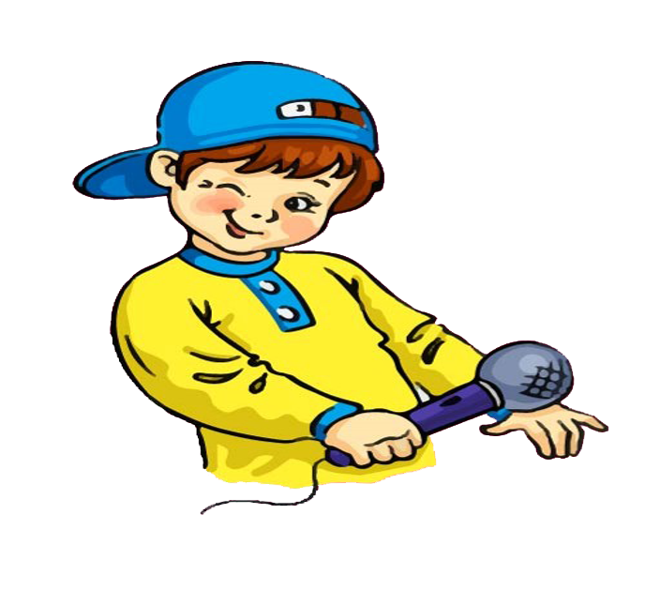
Прочитай разом зі Щебетунчиком
Ег-ег-ег — вибігли на берег.
Іг-іг-іг — випав білий сніг.
Уг-уг-уг — у мене гарний друг.
Ги-ги-ги — з грибами пироги.
Підручник, сторінка
9

Slide 12
Вправа «Входження в малюнок»
Хто зображений на малюнку?
Коли відбувається подія?
Що роблять діти?
Які овочі ростуть на городі?
Які кольори використав художник?
Що ти відчуваєш від картини: позитивні чи негативні емоції?
Підручник, сторінка
9

Slide 13
Прочитай текст. Придумай свій заголовок
На городі
У діда Богдана і бабусі Ганни великий город. Вони добрі господарі.
На городі гарно вродила городина. Он помідори і зелені огірки. А там — морква, круглі гарбузи, головки капусти.
До діда Богдана й бабусі Ганни завітали онуки Сергійко і Галинка. На городі Галинка ласувала огірками. А Сергійко сидів у горосі.
Городина корисна. Вона багата на вітаміни.
Підручник, сторінка
9

Slide 14
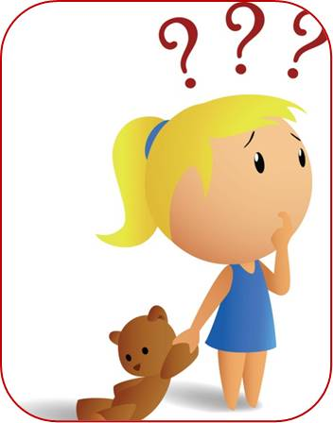
Вправа «Запитання до тексту»
До кого завітали Сергійко і Галинка?
Куди вони потрапили?
Яка городина вродила на городі?
Чим ласували діти?
Чому городина корисна?

Slide 15
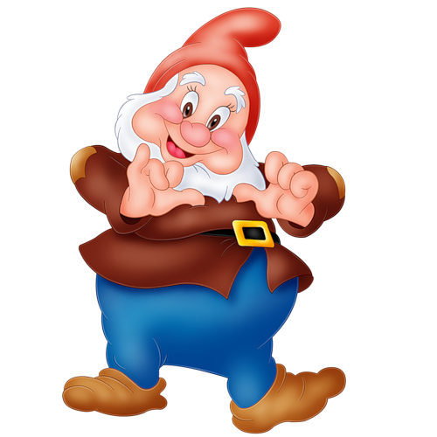
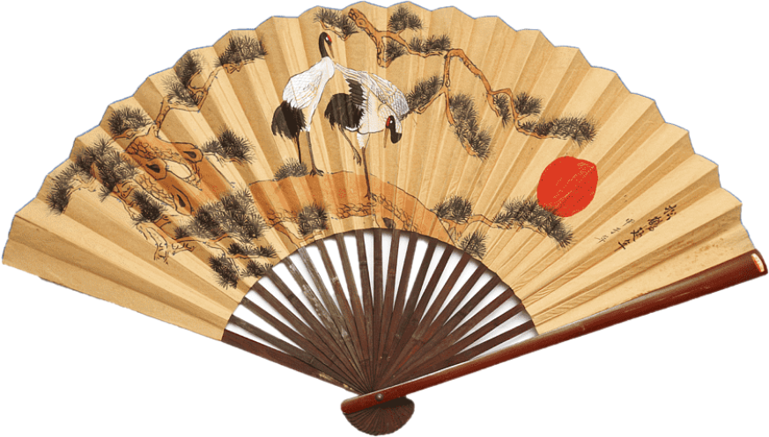
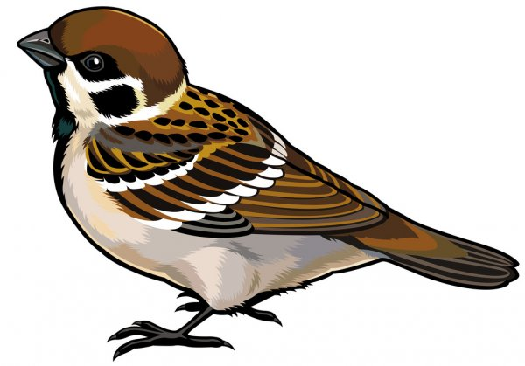
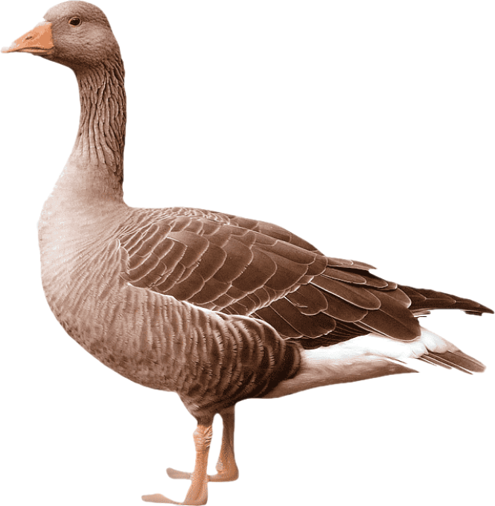
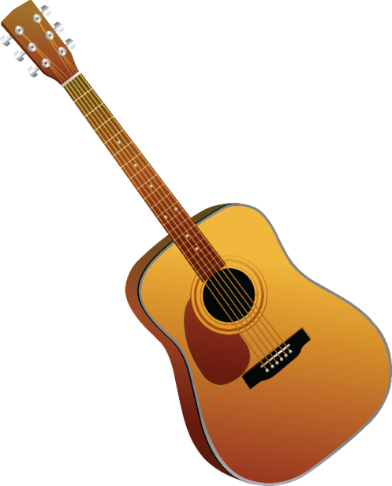
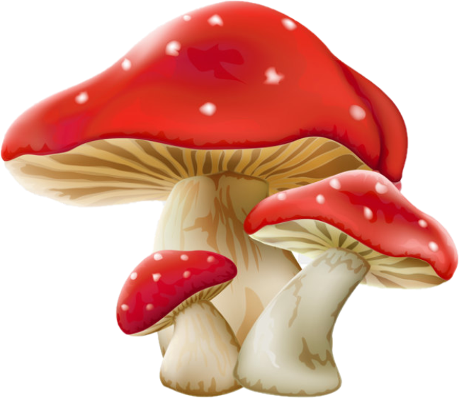
Гра «Картинка заблукала»
Назви усі картинки. На яку літеру починаються майже усі тобою названі слова? Скажи, яка картинка зайва? Чому?
«Зайве» віяло – бо воно починається на букву В

Slide 16
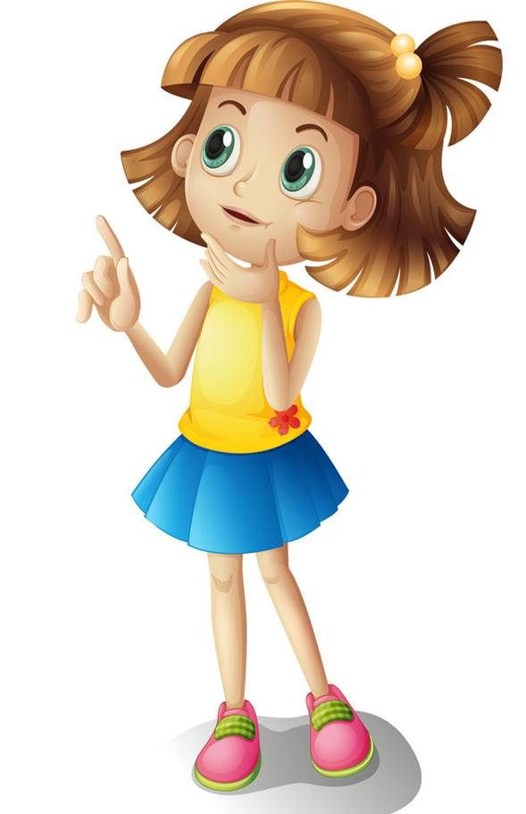
Гра «Так — ні»
Слово подруга треба писати з великої літери.
У слові гроза п’ять звуків.
У слові Ганна три склади.
Сьогодні у нас понеділок.
В слові горох наголошений перший склад.

Slide 17
Робота в зошиті
Надрукуй велику букву Г і ім’я у клітинках.
Зошит, сторінка
55

Slide 18
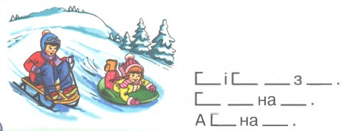
Робота в зошиті
зима, голубий, Галина, Захар, дихати, йод, Йосип, Бердянськ, Дніпро, близько, три, горобець, Генічеськ
Склади речення за малюнком і схемами
Г
З
Й
Б
Д
Г
з
г
д
й
Б
т
г
З’єднай стрілочками склади так, щоб утворилися слова
зон
го
лка
зета
га
род
Зошит, сторінка
55
луб

Slide 19
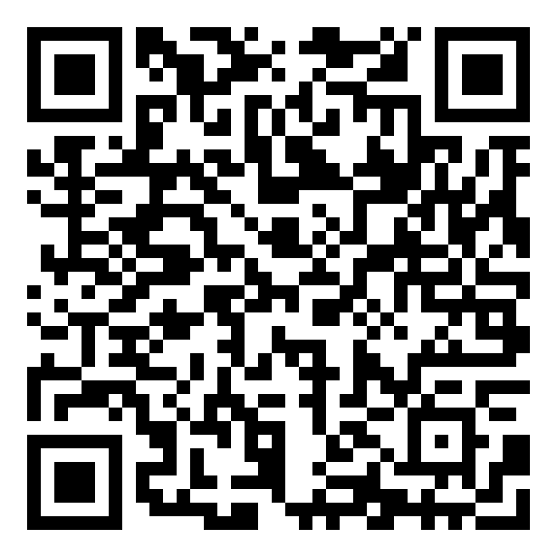
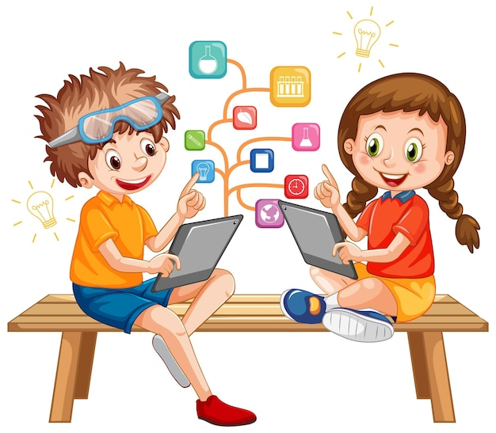
Сьогодні
Online завдання
06.01.2024
Відскануй QR-код або натисни жовтий круг!

Slide 20
Вправа «Мікрофон»
Яку букву вивчали на уроці?
Для чого потрібно вміти друкувати велику букву?
Добери слова, які пишуться з великої букви Г?
Гром і Граф (клички), Генічеськ, Греція, Грузія, Гренландія (острів)

Slide 21
Рефлексія. Оціни свою роботу сніжинкою
Я з усім впорався!
Я втомився
Відчув успіх!
Було складно та незрозуміло
Все було легко та просто!

